Slide 1
Муниципальное бюджетное дошкольное учреждение детский сад «Светлячок»
Составила учитель-логопед:
Кокарева Н.В.

Slide 2
«Выложите букву Б из счетных палочек»

Slide 3
«Найди и обведи букву Б»

Slide 5
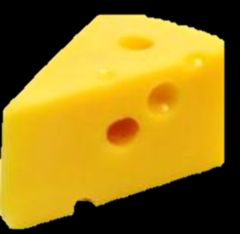
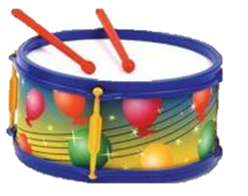
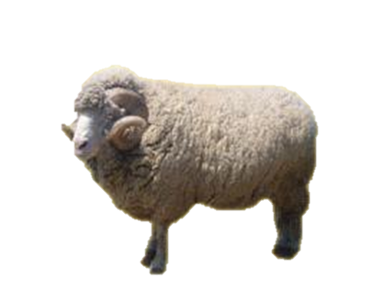
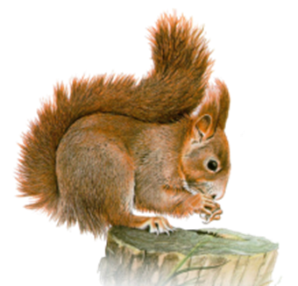
«Выбери картинки со звуком [Б] или [Б']»

Slide 6
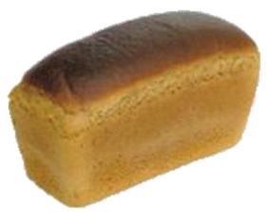
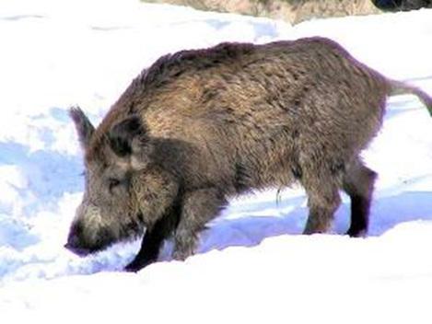
«Определи место звука Б в слове»

Slide 7
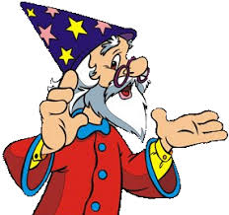
Игра «Внимательные ушки»
«Поймай звук Б или БЬ»

Slide 8
Повороты вокруг себя

Slide 9
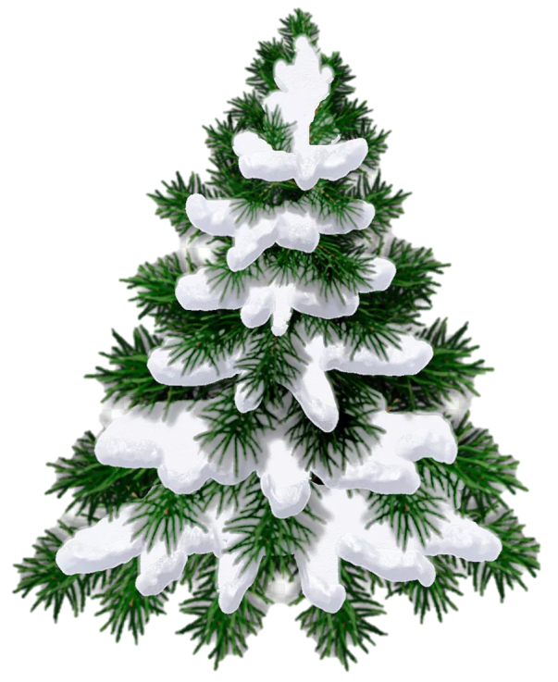
«Разделите на слоги»
1

Slide 10
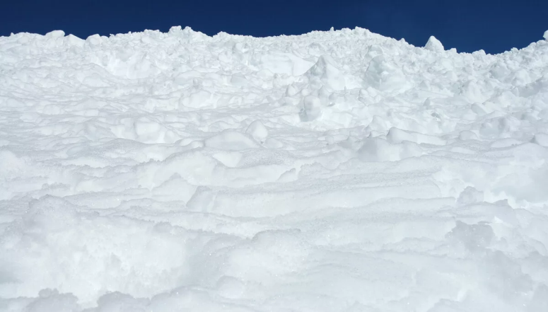
2

Slide 11
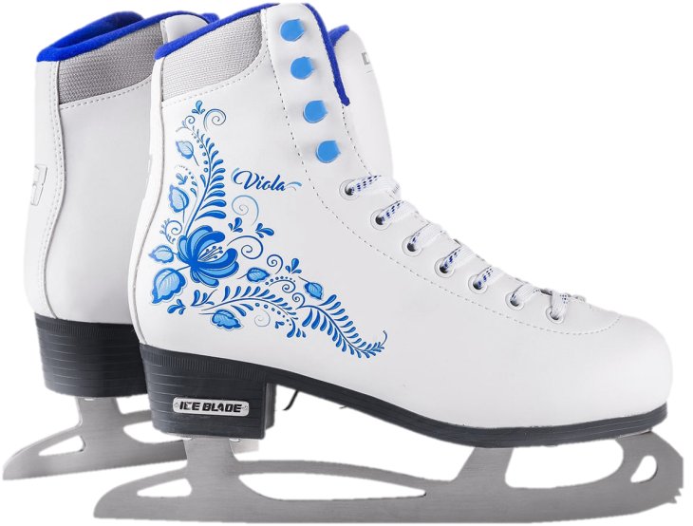
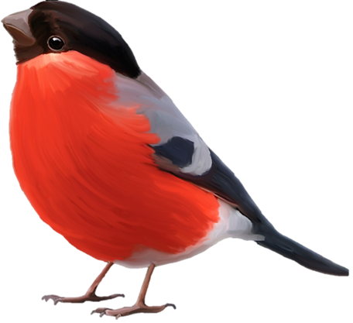
3

Slide 13
«Подбери родственные слова к слову – снег»

Slide 14
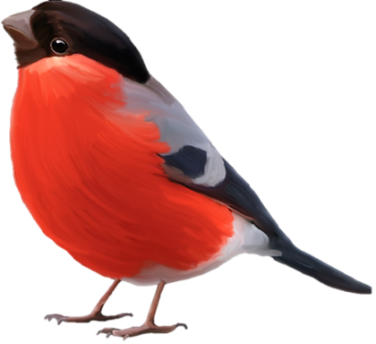
«Скажи ласкова»

Slide 15
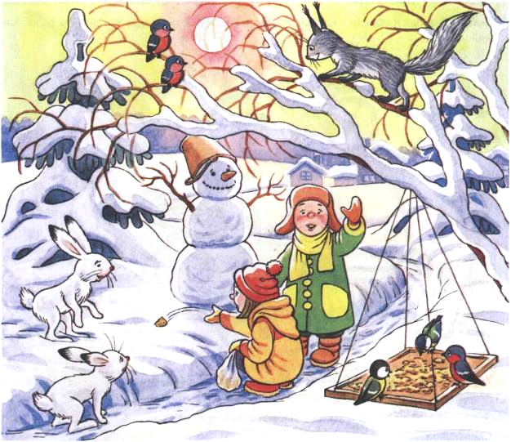
«Зеркало»
Зима Какая?»

Slide 16
«Составьте предложение»

Slide 19
МОЛОДЦЫ!!!

